Slide 1
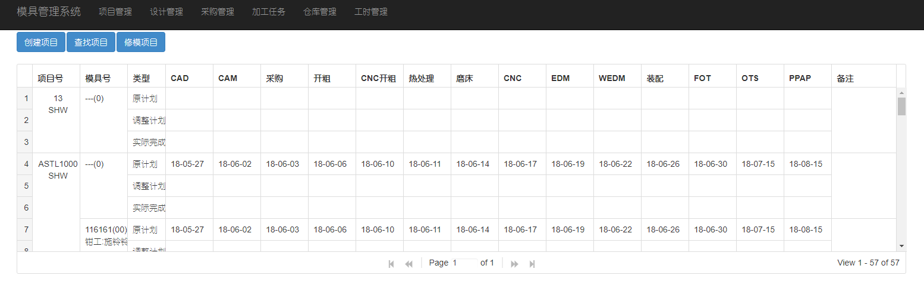
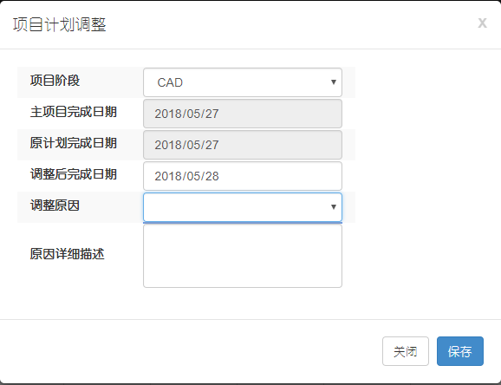
问题点：
页面调整时，未更新页面篇幅 浏览器尺寸变化响应
行间隔显示没有灰阶底色 OK
项目计划调整时，调整原因下拉列表为空 OK

Slide 2
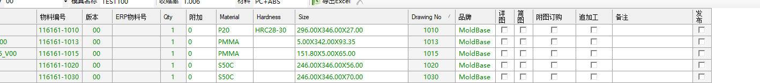
核对系统端是否下发该字段到开发接口上。
@黄杰，核对二次开发上是否获取并显示ERP物料号

Slide 3
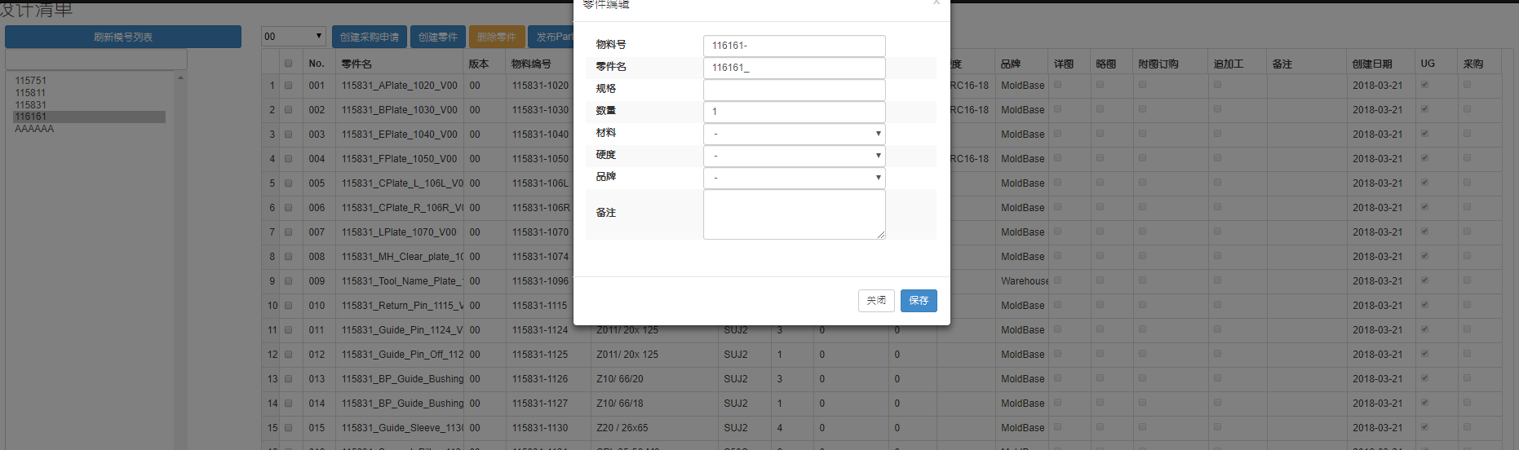
略图修改为简图，与CAD端一致
1.<创建零件>无法保存上 OK
2.PARTLIST整页不需要分页显示 OK
3.无灰阶隔行显示 OK
4. 页面上不显示UG列，移除最左侧的序号，OK
零件名显示零件短名 OK
5. 增加JOBNO在材料列前 OK
显示ERP料号在最后（且可控制是否显示。） OK
模具号 –- 只读灰色
零件号 --提示<请输入JOB NO>
零件短名 –提示<请输入短零件名>
版本 --只读灰色
规格 –提示<请输入规格或尺寸>
数量 –提示<1>，默认1
材料，硬度，品牌—与当前一致
增加详图，简图，附图订购，追加工的勾选框
备注—与当前一致

Slide 4
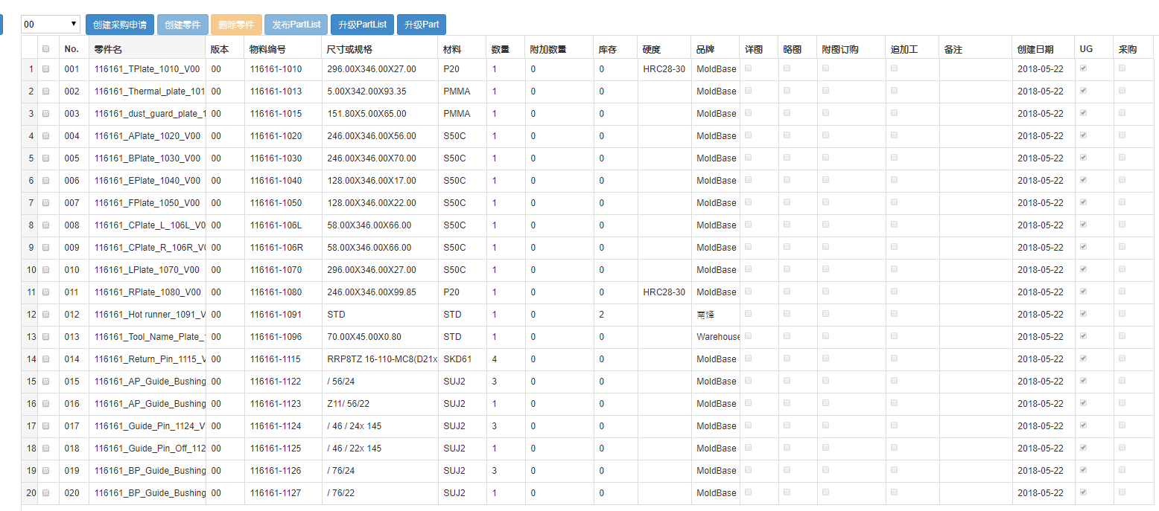
发布的PARTLIST，
升级part在PARTLIST是未发布时，才可用。 OK

Slide 5
数据库字段更新——
180525之前：
1、新建Partlists表
2、parts表 shortname(字符) 字段
180525：
partlists表 createDate relaseDate 判断为空——new DateTime(1900, 1, 1)
3、purchaseItems ProcedureType
prcontents PurchaseTypeID
4、发布文件 images文件夹中没有两个excel模板 需手动添加

Slide 6
1、Part编辑模态框更新 保存逻辑更新 OK
2、ERP物料号同步 OK
3、采购申请单下载 OK
4、页面元素调整 OK
5、Project 新建时更新partlist 表内容
6、申请单界面 table 零件短名命名更新 OK
table列顺序参照设计清单变更 OK、零件编辑框更新 OK、采购类型 标签名更新(天) OK、界面增加成本中心一键选择功能 OK

